Slide 1
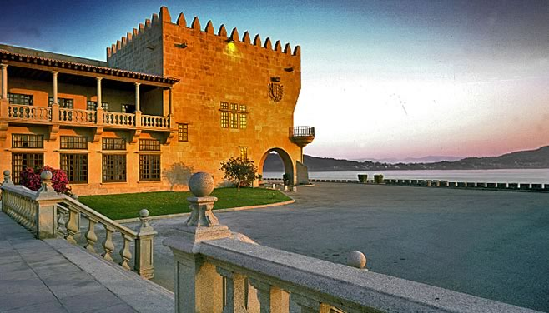
Tratamiento de segunda línea (post-TKI) en pacientes con CNMP avanzado y mutaciones activadoras del EGFR
IV REUNIÓN GIDO-GGCP
Baiona, 25 de abril de 2015
Dr Oscar Juan Vidal
Hospital Universitari i Politècnic La Fe
Valencia, 4 de marzo de 2015

Slide 2
Ensayos fase III de iTK de EGFR de 1ª generación en pacientes EGFR +
Author | Study | Agent | N (EGFR mut +) | RR | Median PFS (mo) | PFS HR | OS (mo) | OS HR
Mok et al | IPASS | Gefitinib | 261 | 71.2% vs 47.3% | 9.8 vs 6.4 | 0.48 (0.36-0.64) | 21.6 vs 21.9 | 1.00 (0.76-1.33)
Han et al | First-SIGNAL | Gefitinib | 42 | 84.6% vs 37.5% | 8.0 vs 6.3 | 0.54 (0.27-1.1) | 27.2 vs 25.6 | 1.04 (0.50-2.18)
Mitsudomi et al | WJTOG 3405 | Gefitinib | 172 | 62.1% vs 32.2% | 9.2 vs 6.3 | 0.49 (0.34-0.71) | 30.9 vs NR | 1.25 (0.88-1.78)
Maemondo et al | NEJGSG002 | Gefitinib | 230 | 73.7% vs 30.7% | 10.8 vs 5.4 | 0.30 (0.22-0.41) | 30.5 vs 23.6 | 0.89 (0.63-1.24)
Zhou et al | OPTIMAL | Erlotinib | 154 | 83% vs 36% | 13.7 vs 4.6 | 0.16 (0.10-0.26) | 22.7 vs 28.9 | 1.04 (0.69-1.58)
Rosell et al | EURTAC | Erlotinib | 174 | 58% vs 15% | 9.7 vs 5.2 | 0.47 (0.28-0.78) | 19.3 vs 19.5 | 0.93 (0.64-1.35)
Mok TS, et al. N Engl J Med. 2009;361(10):947-957. Han J-Y, et al. J Clin Oncol. 2012; 30:1122-1128. Mitsudomi T, et al. Lancet Oncol. 2010;11(2):121-128. Maemondo M, et al. N Engl J Med. 2010;362(25):2380-2388. Zhou C, et al. Lancet Oncol. 2011;12(8):735-742. Zhou C, et al. J Clin Oncol. 2012;30(suppl): abstract 7520. Rosell R, et al. Lancet Oncol. 2012;13: 239-246.

Slide 3
Phase III trials in EGFR +
Author | Study | Agent | N (EGFR mut +) | RR | Median PFS (mo) | PFS HR | OS (mo) | OS HR
Mok et al | IPASS | Gefitinib | 261 | 71.2% vs 47.3% | 9.8 vs 6.4 | 0.48 (0.36-0.64) | 21.6 vs 21.9 | 1.00 (0.76-1.33)
Han et al | First-SIGNAL | Gefitinib | 42 | 84.6% vs 37.5% | 8.0 vs 6.3 | 0.54 (0.27-1.1) | 27.2 vs 25.6 | 1.04 (0.50-2.18)
Mitsudomi et al | WJTOG 3405 | Gefitinib | 172 | 62.1% vs 32.2% | 9.2 vs 6.3 | 0.49 (0.34-0.71) | 30.9 vs NR | 1.25 (0.88-1.78)
Maemondo et al | NEJGSG002 | Gefitinib | 230 | 73.7% vs 30.7% | 10.8 vs 5.4 | 0.30 (0.22-0.41) | 30.5 vs 23.6 | 0.89 (0.63-1.24)
Zhou et al | OPTIMAL | Erlotinib | 154 | 83% vs 36% | 13.7 vs 4.6 | 0.16 (0.10-0.26) | 22.7 vs 28.9 | 1.04 (0.69-1.58)
Rosell et al | EURTAC | Erlotinib | 174 | 58% vs 15% | 9.7 vs 5.2 | 0.47 (0.28-0.78) | 19.3 vs 19.5 | 0.93 (0.64-1.35)
Sequist et al | LUX-Lung 3 | Afatinib | 345 | 56% vs 23% | 13.6 vs 6.9 | 0.47 (0.34–0.65) | 31.6 vs 28.2 | 0.78 (0.58–1.06)
Wu et al | LUX-Lung 6 | Afatinib | 364 | 67% vs 23% | 11.0 vs 5.6 | 0.28 (0.20–0.39) | 23.6 vs 23.5 | 0.83 (0.62–1.09)
Mok TS, et al. N Engl J Med. 2009;361(10):947-957. Han J-Y, et al. J Clin Oncol. 2012; 30:1122-1128. Mitsudomi T, et al. Lancet Oncol. 2010;11(2):121-128. Maemondo M, et al. N Engl J Med. 2010;362(25):2380-2388. Zhou C, et al. Lancet Oncol. 2011;12(8):735-742. Zhou C, et al. J Clin Oncol. 2012;30(suppl): abstract 7520. Rosell R, et al. Lancet Oncol. 2012;13: 239-246. Sequist LV, et al. J Clin Oncol. 2013;31(27):3327-3334. Wu YL, et al. Lancet Oncol. 2014;15(2):213-222

Slide 4
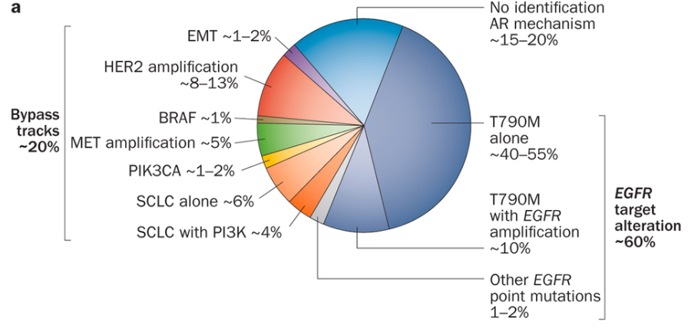
Mecanismos de resistencia a los TKi
Nature Reviews Clinical Oncology 11, 473–481 (2014)

Slide 5
Tratamiento a la progresión de TKi
Quimioterapia
Inmunoterapia
Mantener Tki +/- QT
Tki 2ª generación
Afatinib + Cetuximab
Tki 3ª generació

Slide 6
Tratamiento a la progresión de TKi
Quimioterapia
Inmunoterapia
Mantener Tki +/- QT
Tki 2ª generación
Afatinib + Cetuximab
Tki 3ª generació

Slide 7
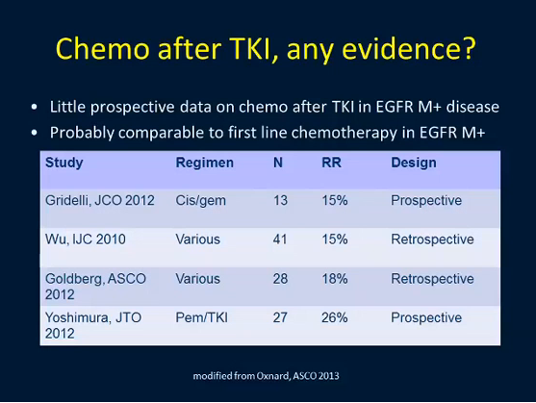

Slide 8
Tratamiento a la progresión de TKi
Quimioterapia
Inmunoterapia
Mantener Tki +/- QT
Tki 2ª generación
Afatinib + Cetuximab
Tki 3ª generació

Slide 9
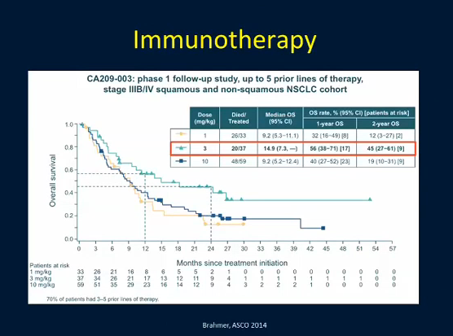

Slide 10
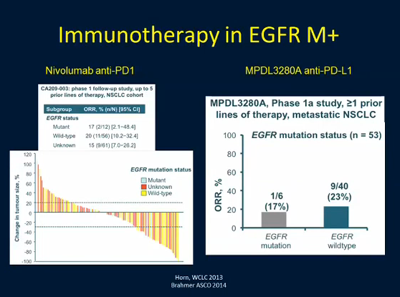

Slide 11
Tratamiento a la progresión de TKi
Quimioterapia
Inmunoterapia
Mantener Tki +/- QT
Tki 2ª generación
Afatinib + Cetuximab
Tki 3ª generació

Slide 12
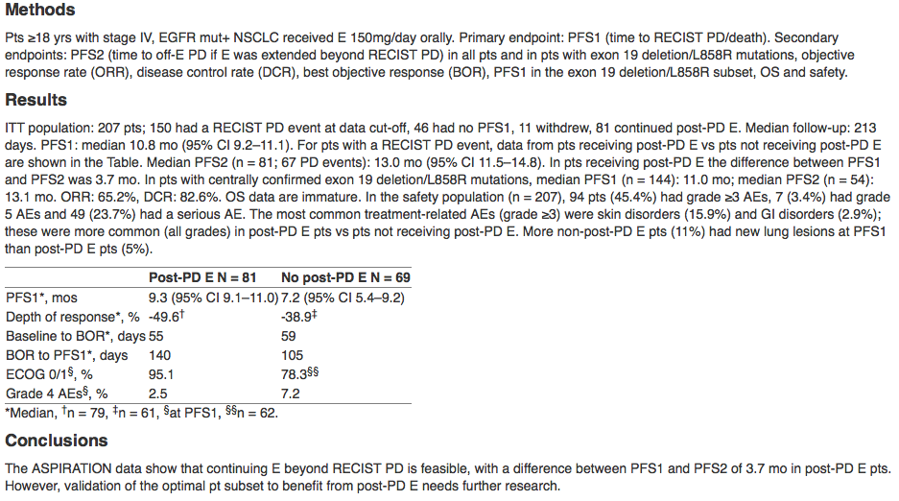
ASPIRATION: first-line erlotinib (E) until and beyond RECIST progression (PD) in Asian patients (pts) with EGFR mutation-positive (mut+) NSCLC

Slide 13
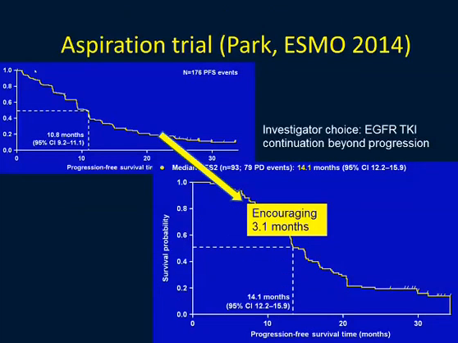

Slide 14
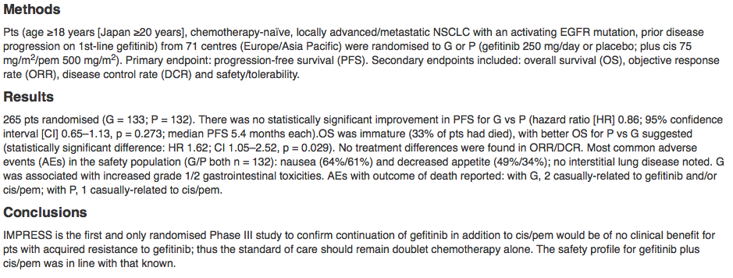
Gefitinib/chemotherapy vs chemotherapy in EGFR mutation-positive NSCLC after progression on first-line gefitinib: The phase III, randomised IMPRESS study

Slide 15
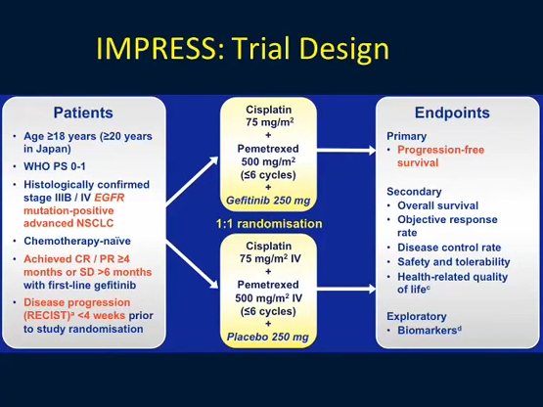

Slide 16
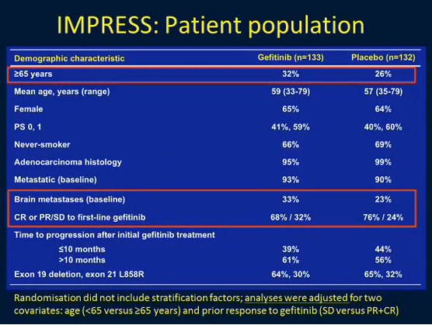

Slide 17
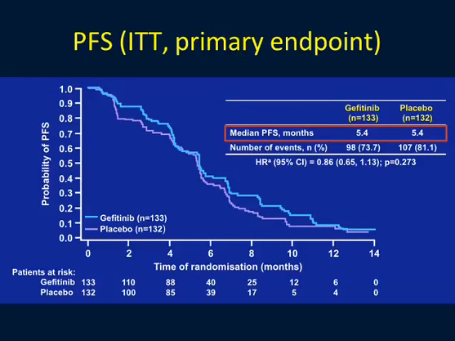

Slide 18
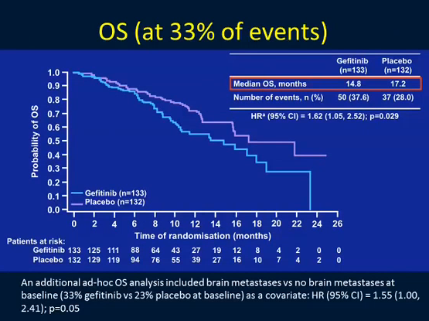

Slide 19
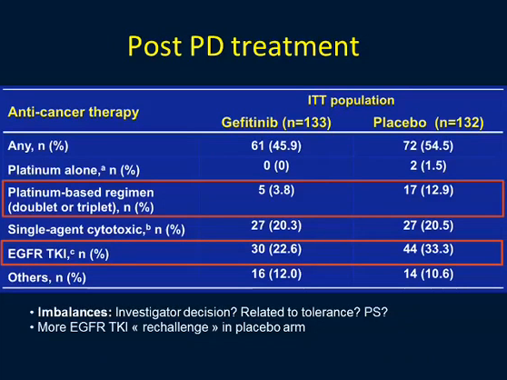

Slide 20
Tratamiento a la progresión de TKi
Quimioterapia
Inmunoterapia
Mantener Tki +/- QT
Tki 2ª generación
Afatinib + Cetuximab
Tki 3ª generació

Slide 29
LUX-Lung 5: diseño del estudio
Estudio abierto, global realizado en 115 centros de 23 países
Reclutamiento de la parte A: Entre abril de 2010 y mayo de 2011
Análisis principal: la parte B aleatorizada se ha presentado (cierre de la base de datos en noviembre de 2013)
  La parte A no aleatorizada se publicó con anterioridad (Schuler et al, ASCO 2012)
Parte A
Parte B
A
L
EA
T
O
R
I
Z
A
R
CPNM en estadio IIIB (wet)/IV
Al menos una línea de quimioterapia que incluya platino/pemetrexed
Fracaso terapéutico de erlotinib o gefitinib después de ≥ 12 semanas de beneficio clínico
CF del ECOG 0-2
Afatinib 40 mg/d
+
Paclitaxel
80 mg/m² cada semana
Afatinib
50 mg/d
RC, RP
o EE
≥ 12 semanas
seguido de
PE
2
Elección del investigador
Quimioterapia con
un solo fármaco
1
Criterio principal de valoración: SLP en la parte B (revisión del investigador)
Criterios secundarios de valoración: SG en la parte B, SLP en la parte A, TRO en las partes A y B
RC, respuesta completa, CF ECOG, categoría funcional del Eastern Cooperative Oncology Group, PE, progresión de la enfermedad,
RP = respuesta parcial; EE = enfermedad estable
1.Schuler M. et al. J Clin Oncol 2014; 32(15) (suppl), 5S, abstr. 8019; 2. Schuler M. et al. J Clin Oncol 2012; 30(15S) (suppl), abstr. 7557

Slide 30
Parte B del estudio LUX-Lung 5: Características basales
 |  | Afatinib + paclitaxel (n = 134) | Quimio. de elección del inv. (n = 68)
Sexo (%) | Varones | 69 (51,5) | 34 (50)
 | Mujeres | 65 (48,5) | 34 (50)
Edad (años) | Mediana (intervalo) | 60 (37-81) | 60,5 (35-81)
Raza | Asia oriental | 52 (38,8) | 30 (44,1)
 | Blanca | 53 (39,6) | 24 (35,3)
 | Otra | 3 (2,2) | 2 (2,9)
 | Se desconoce* | 26 (19,4) | 12 (17,6)
ECOG basal | 0-1 | 124 (92,5) | 60 (88,2)
 | 2 | 10 (7,5) | 8 (11,8)
Tiempo transcurrido desde el primer diagnóstico, años | Mediana | 2,15 | 2,25
Clasificación histológica [N (%)] | Adenocarcinoma | 113 (84,3) | 61 (89,7)
 | Epidermoide | 11 (8,2) | 6 (8,8)
 | Otra | 10 (7,5) | 1 (1,5)
Estadio en el screening (parte A) [N (%)] | IV | 133 (99,3) | 65 (95,6)
Enriquecimiento clínico [N (%)] (RC/RP y/o > 48 sem. de E/G) | Sí | 78 (58,2) | 42 (61,8)
 | No | 56 (41,8) | 26 (38,2)
*No se obtuvieron datos sobre la raza debido a la legislación local
1.Schuler M. et al. J Clin Oncol 2014; 32(15) (suppl), 5S, abstr. 8019; 2. Schuler M. et al. J Clin Oncol 2012; 30(15S) (suppl), abstr. 7557
.

Slide 31
Criterio principal de valoración de la parte B del estudio LUX-Lung 5: SLP en revisión del investigador
1,0
 | Afatinib + paclitaxel (n = 134) | Elección del inv. (n = 68)
Episodio de SLP, n (%) | 105 (78,4) | 54 (79,4)
Mediana de la SLP (meses) | 5,6 | 2,8
HR (IC del 95 %) Valor de p | 0,60 (0,43-0,85) p = 0,0031
0,8
SSP en la población global
0,6
Probabilidad estimada de SLP
0,4
0,2
0,0
0
3
6
9
12
15
18
21
24
27
Tiempo desde el inicio del tratamiento (meses)
N.º en riesgo:
Afa + Pac 134 82 46 25 15 7 4 1 1 0
Elección del inv. 68 25 14 9 3 1 0 0 0 0
1.Schuler M. et al. J Clin Oncol 2014; 32(15) (suppl), 5S, abstr. 8019;
.

Slide 32
Parte B del estudio LUX-Lung 5: TRO y TCE
RO (IC del 95 %) = 3,1 (1,4-6,8)
p = 0,0049
RO (IC del 95 %) = 3,4 (1,9-6,3)
p < 0,0001
80
Afatinib más paclitaxel (n = 134)
Elección del investigador (n = 68)
60
Pacientes, %
40
20
0
TRO
TCE
En la parte A, la TRO fue del 8,5 % y la TCE fue del 63,9 %
1.Schuler M. et al. J Clin Oncol 2014; 32(15) (suppl), 5S, abstr. 8019; 2. Schuler M. et al. J Clin Oncol 2012; 30(15S) (suppl), abstr. 7557
.

Slide 33
Parte B del estudio LUX-Lung 5: Líneas de tratamiento posteriores
 | Afatinib + paclitaxel N (%) | Elección del investigador N (%)
Total aleatorizado | 134 (100) | 68 (100)
Progresión de la enfermedad durante el estudio | 130 (100) | 58 (100)
Tratamiento antineoplásico sistémico | 82 (63) | 35 (60)
Quimio. o quimio. combinada | 65 (50) | 30 (52)
Basada en platino | 12 (9) | 10 (17)
Monoterapia | 65 (50) | 30 (52)
Quimio. con platino + Bev. | 1 (1) | 3 (5)
Un solo fármaco + Bev. | 3 (2) | 7 (12)
Otras combinaciones | 22 (17) | 11 (19)
TKI del EGFR (E/G/A) | 18 (14) | 10 (17)
TKI del EGFR, combinaciones cont. | 2 (2) | 1 (2)
Otra | 9 (7) | 12 (21)
Radioterapia | 10 (8) | 3 (5)
70
Afatinib más paclitaxel (n = 134)
Elección del investigador (n = 68)
60
50
40
Pacientes, %
30
20
10
0
1
2
3
4
5
6
7
≥ Líneas de tratamiento posteriores
1. Datos de archivo. Boehringer Ingelheim.

Slide 34
Parte B del estudio LUX-Lung 5: Supervivencia global
SG
1,0
Afatinib + paclitaxel
Elección del inv.
 | Afatinib + paclitaxel (n = 134) | Elección del inv. (n = 68)
Episodio de SG, n (%) | 100 (74,6) | 46 (67,6)
Mediana de SG (meses) | 12,2 | 12,2
HR (IC del 95 %) Valor de p | 1,00 (0,70-1,43) p = 0,9936
0,8
SSP en la población global
0,6
Probabilidad calculada de SG
0,4
0,2
0,0
0
3
6
9
12
15
18
21
24
27
30
33
36
39
Tiempo desde el inicio del tratamiento (meses)
N.º en riesgo:
Afa + Pac 134 121 98 82 61 47 31 24 14 11 6 2 2 0
Elección del inv. 68 57 46 40 31 25 18 11 7 5 1 0 0 0
1.Schuler M. et al. J Clin Oncol 2014; 32(15) (suppl), 5S, abstr. 8019;

Slide 35
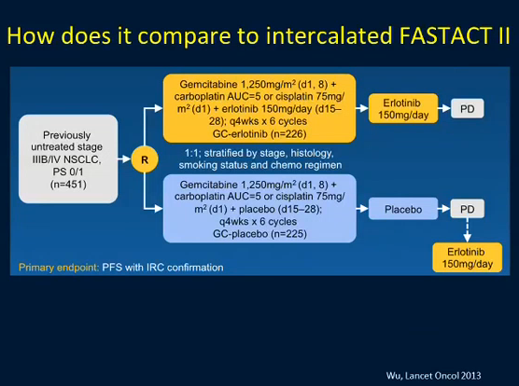

Slide 36
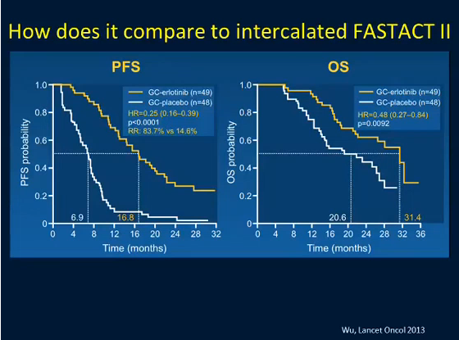

Slide 37
Tratamiento a la progresión de TKi
Quimioterapia
Inmunoterapia
Mantener Tki +/- QT
Tki 2ª generación
Afatinib + Cetuximab
Tki 3ª generació

Slide 38
Inhibición doble del EGFR con afatinib y con cetuximab en el CPNM con mutación del EGFR resistente a inhibidores de la cinasa con y sin mutaciones T790M (AfaCet)
Estudio multicéntrico y abierto de fase Ib realizado en EE.UU. y en los Países Bajos
Criterios principales de valoración: respuesta RECIST 1.1 y SLP, con imágenes en las
semanas 4, 8 y 12 y posteriormente cada 8 semanas
Criterios principales de elegibilidad:
201 pacientes dieron su consentimiento para participar en el estudio
30 pacientes no cumplieron los criterios de elegibilidad o no recibieron tratamiento por otros motivos
Criterios de inclusión
CPNM confirmado anatomopatológicamente
Presencia de mutaciones del EGFR sensibilizantes al fármaco o respuesta RECIST, o EE ≥ 6 meses con un tratamiento previo con TKI del EGFR
Gefitinib/erlotinib como último tratamiento sistémico
Progresión de la enfermedad con el tratamiento con erlotinib o gefitinib en 30 días
Biopsia (disponible) en el momento de la resistencia adquirida
Estado funcional del ECOG de 0-2
Criterios de exclusión
Tratamiento previo con anticuerpos anti-EGFR
Metástasis cerebrales sintomáticas o progresión de la enfermedad solo en el SNC
4 pacientes fueron tratados en el primer nivel de dosis de 40 mg de afatinib al día más 250 mg de cetuximab c/2 sem.
126 pacientes recibieron 40 mg de afatinib al día más 500 mg de cetuximab c/2 sem., incluidos 6 pacientes procedentes de la parte de busqueda de dosis y 120 pacientes en la parte de expansión
114 pacientes suspendieron el tratamiento 90 por progresión de la enfermedad
20 debido a acontecimientos adversos
1 por incumplimiento del protocolo
3 rechazaron el medicamento del estudio por motivos no especificados
12 pacientes estaban recibiendo tratamiento el
12 de abril de 2013
DMT = dosis máxima tolerada, TRO = tasa de respuestas objetivas; SLP = supervivencia libre de progresión, SG = supervivencia global.
1. Janjigian et al. Cancer Discovery. 2014 Jul 29. [Publicación electrónica previa a la publicación impresa].

Slide 39
AfaCet: Características basales
 |  | Estado mutacional T790M (disponible en 124 pacientes)
 | Total | T790M+ | T790M-
Pacientes, n (%) | 126 (100) | 71 (100) | 53 (100)
Mediana de edad en el momento basal, años (intervalo) | 59 (31-82) | 58 (31-82) | 60 (40-79)
Sexo, n (%)
Varones | 33 (26) | 20 (28) | 12 (23)
Mujeres | 93 (74) | 51 (72) | 41 (77)
Raza, n (%)
Indio americano o nativo de Alaska | 2 (2) | 1 (1) | 1 (2)
Asiática | 19 (15) | 12 (17) | 7 (13)
Negra/afroamericana | 10 (8) | 7 (10) | 3 (6)
Blanca | 95 (75) | 51 (72) | 42 (79)
CF del ECOG, n (%)
0 | 27 (21) | 17 (24) | 10 (19)
≥ 1 | 99 (79) | 54 (76) | 43 (81)
Mediana de tiempo desde el diagnósticoª, años (intervalo) | 2 (0,5^{b}-11) | 2 (0,5^{b}-11) | 2 (1-7)
Mediana de la duración del tratamiento con TKI del EGFR previo^{c}, años (intervalo) | 1 (0-7) | 2 (0-7) | 1 (0-6)
Quimioterapia previa, n (%)
0-1 línea | 61 (48) | 32 (45) | 28 (53)
≥ 2 líneas | 65 (52) | 39 (55) | 25 (47)
Estado mutacional de EGFR, n (%)
Del 19+ | 78 | 44 | 34
L858R+ | 41 | 24 | 15
Otros^{d} | 4 | 2 | 2
EGFR no mutado^{e} | 3 | 1 | 2
ªDatos disponibles de 121, 69 y 50 pacientes, respectivamente. ^{b}4,5 meses. ^{c}Duración máxima si los pacientes recibieron más de 1 pauta de TKI del EGFR con anterioridad.
^{d}Se incluyen G719S, G719A, G719C, S768I y L861Q. ^{e}No se requería que los pacientes incluidos en la fase de determinación de dosis tuvieran mutaciones positivas del EGFR, los incluidos después de la identificación de la DMT debían tener una mutación positiva del EGFR.
Abreviatura: CF ECOG = Categoría funcional del Eastern Cooperative Oncology Group
1. Janjigian et al. Cancer Discovery. 2014 Jul 29. [Publicación electrónica previa a la publicación impresa].

Slide 40
AfaCet: Tasas de respuesta confirmadas según RECIST y supervivencia libre de progresión
 | Cohorte
 | Todos los pacientesª | T790M-^{b} | T790M+^{b} | Del19 | L858R
Total tratados (n) | 126 | 71 | 53 | 78 | 41
Respuesta RECIST RO^{c} (RC/RP) EE RO no confirmada | 89 (71) 37 (29) 52 (41) 5 (4) | 54 (76) 23 (32) 31 (44) 4 (6) | 33 (62) 13 (25) 20 (38) 1 (2) | 48 (62) 23 (29) 25 (32) 3 (4) | 34 (83) 14 (34) 20 (49) 1 (2)
PE RC/RP < 35 d seguida por PE EE < 35d seguida por PE | 27 (21) 3 (2) 15 (12) | 14 (20) 1 (1) 8 (11) | 13 (25) 2 (4) 7 (13) | 23 (29) 3 (4) 14 (18) | 4 (10) 0 (0) 1 (2)
SLP según el estado mutacional T790M
100
 | T790M+ (n = 71) | T790M− (n = 53)
SSP, meses | 4,8 | 4,6
Valor de p | p = 0,643
90
Grupo combinado (n = 126)
80
70
60
Probabilidad de SSP (%)
50
40
30
20
10
0
0
1
2
3
4
5
6
7
8
9
10
11
12
13
14
15
Tiempo (meses)
N.º
en riesgo: 126 110 89 76 70 49 46 32 30 19 17 11 8 6 5 5
ªSe incluyen 2 pacientes en los que se desconocía el estado T790M debido a la insuficiencia de muestras de tejido para el estudio; ^{b}Disponible en 124 de 126 pacientes tratados.
^{c}Todas las RO fueron RP, no se observaron RC. Abreviatura: d, días.
1. Janjigian et al. Cancer Discovery. 2014 Jul 29. [Publicación electrónica previa a la publicación impresa].

Slide 41
AfaCet: Espectrograma
Tratamiento y mutaciones
60
T790M+
T790M-
Se desconocen
40
20
0
Variación máxima
con respecto a la SDM inicial (%)
-20
-40
-60
-80
-100
0
5
10
15
20
25
30
35
40
45
50
55
60
65
70
75
80
85
90
95
100
Índice del paciente ordenado por % máximo de descenso
Figura 2. Espectrograma que muestra la variación porcentual máxima respecto al valor inicial del tamaño de los tumores en pacientes que habían recibido la pauta simultánea de
afatinib y cetuximab. Datos disponibles de 119 pacientes. El tejido tumoral de 2 pacientes no aportó información sobre el estado T790M.
SDM = suma del diámetro mayor.
1. Janjigian et al. Cancer Discovery. 2014 Jul 29. [Publicación electrónica previa a la publicación impresa].

Slide 42
Tratamiento a la progresión de TKi
Quimioterapia
Inmunoterapia
Mantener Tki +/- QT
Tki 2ª generación
Afatinib + Cetuximab
Tki 3ª generació

Slide 43
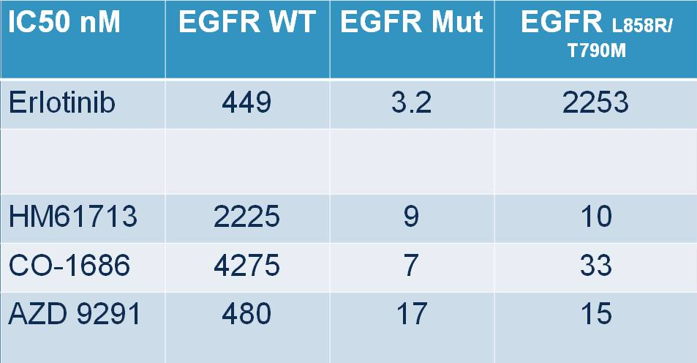
Inhibidores EGFR-TKI de nueva generación

Slide 44
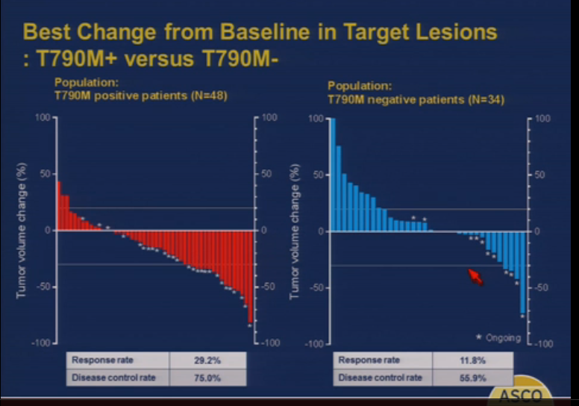
HM 61713

Slide 45
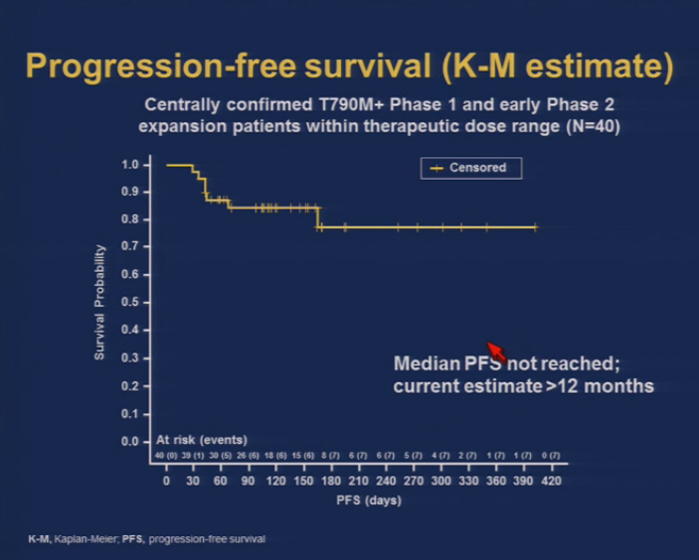
CO 1686 - Rociletinib
RR T790+
58%

Slide 46
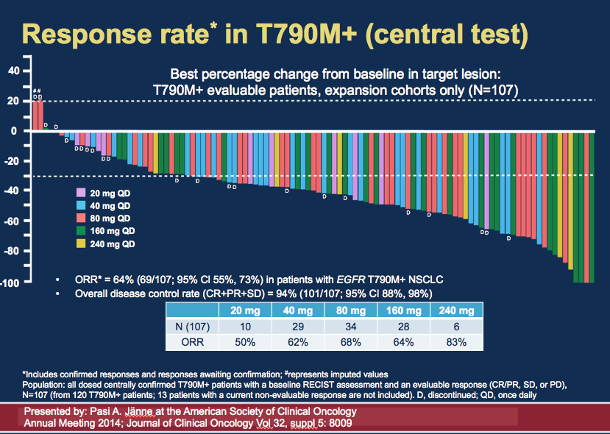
AZ 9291

Slide 47
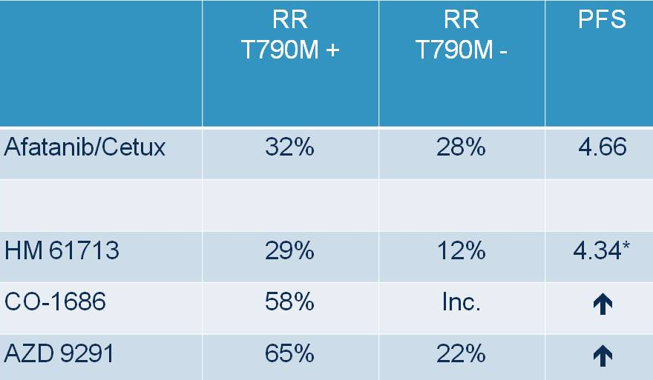
Eficacia de inhibidores TKI-EGFR de nueva generación

Slide 48
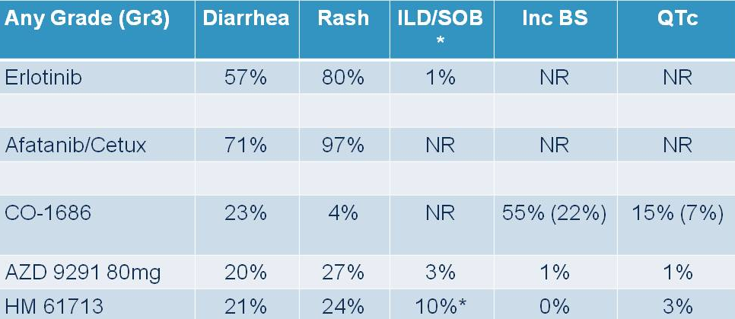
Toxicidad de inhibidores TKI-EGFR de nueva generación

Slide 49


ANAMNESIS
OCTUBRE 2012
Mujer de 52 años.
No fumadora.
Sin otros antecedentes de interés.

Slide 50
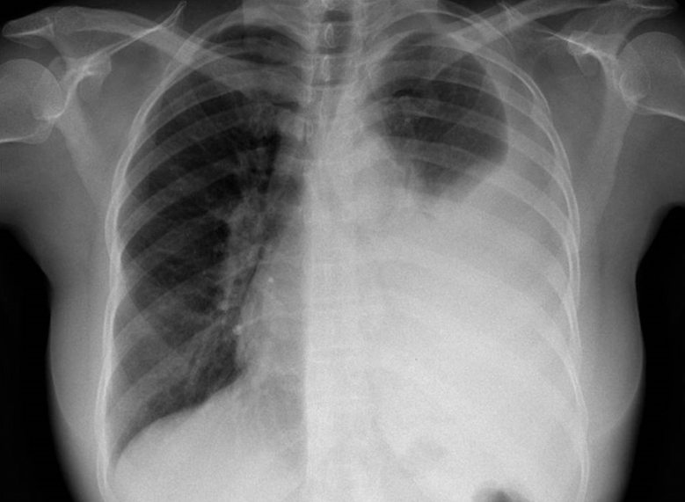

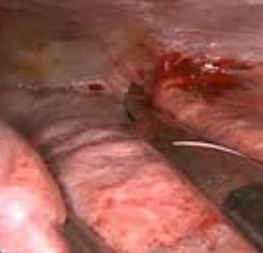
EXPLORACIONES COMPLEMENTARIAS
ANALÍTICA
Sin alteraciones
TAC
Nódulos pulmonares bilaterales subcentimétricos.
Derrame pleural e implantes metastásicos.
Adenopatías mediastínicas.
Metástasis hepáticas y óseas.
TORACOSCOPIA

Slide 51
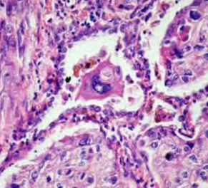
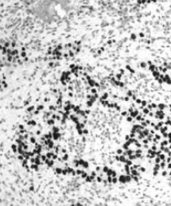
ANATOMÍA PATOLÓGICA
OCTUBRE 2012
Infiltración por proliferación epitelial maligna.
Inmnunohistoquímica:
  Positiva: TTF-1 y CK 7.
  Negativa: CK 20.
Mutación EGFR positiva para delección del exón 19.
Mujer de 52 años, nunca fumadora, diagnosticada de ADENOCARCINOMA DE PULMÓN (T2aN2M1b). Estadio IV. EGFR positivo (delección del exón 19).
Notes:
(metástasis pulmonares bilaterales, adenopatías mediastínicas, metástasis pleurales, hepáticas y óseas

Slide 52
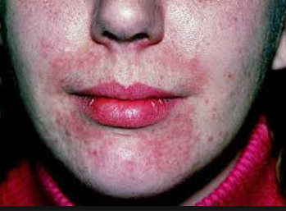
TRATAMIENTO Y EVOLUCIÓN
2 años después…
CDDP (75 mg/m2) + gemcitabina (1250 mg/m2) X 3 ciclos
ABRIL 2014
2 meses
PROGRESIÓN ENFERMEDAD
NOVIEMBRE 2012
IMPORTANTE RESPUESTA PARCIAL
OCTUBRE 2012
RESPUESTA PARCIAL
Diagnóstico de adenocarc. de pulmón (T2aN2M1b). Estadio IV
Del. 19 → GEFITINIB

Slide 53
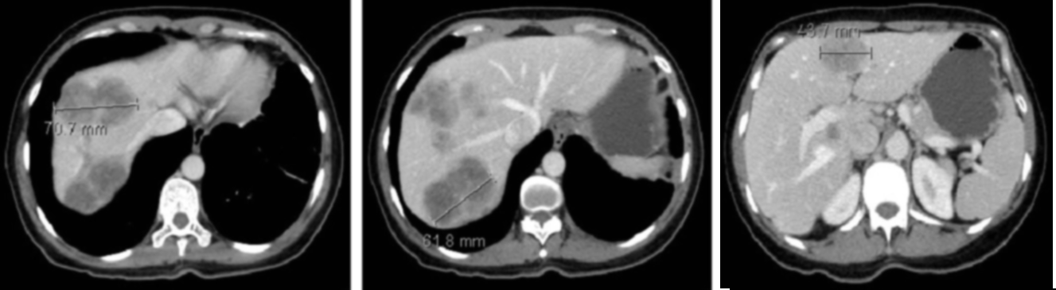
TRATAMIENTO Y EVOLUCIÓN
PROGRESIÓN ENFERMEDAD
JUNIO 2014
Estabilidad de lesiones pulmonares.
Progresión de enf. a nivel hepático.
Progresión ósea (columna cervical).
Del. exón 19
Mut. exón 20 (T790M)
INHIBIDOR
IRREVERSIBLE
SELECTIVO T790M
REBIOPSIA
Notes:
En ese momento ante la buena evolución que había presentado, pese a la gran carga tumoral con la que había debutado se comentó con ella a posibilidad de rebiopsiar una de las lesiones hepáticas para realizar un nuevo estudio mutacional.
El resultado del estudio mostró mutación del exon 19 y mutación del exón 20 (T790M). Ante estos hallazgos se suspendió en Junio de 2014 el gefitinib y se inició tratamiento dentro de ensayo clínico con un inhibidor irreversible de la tirosin kinasa y muy selectivo de la mutación activadora T790M que confiere resistencia.
La paciente presentó buena adaptación al fármaco e incluso mejor tolerancia que al gefitinib con menos acné e incluso menor sequedad de piel (grado 1). De forma transitoria en uno de los ciclos desarrolló aftas bucales, anales y vaginales grado 1 que resolvieron en unos días de forma espontánea y sin necesidad de detener el tratamiento.

Slide 54
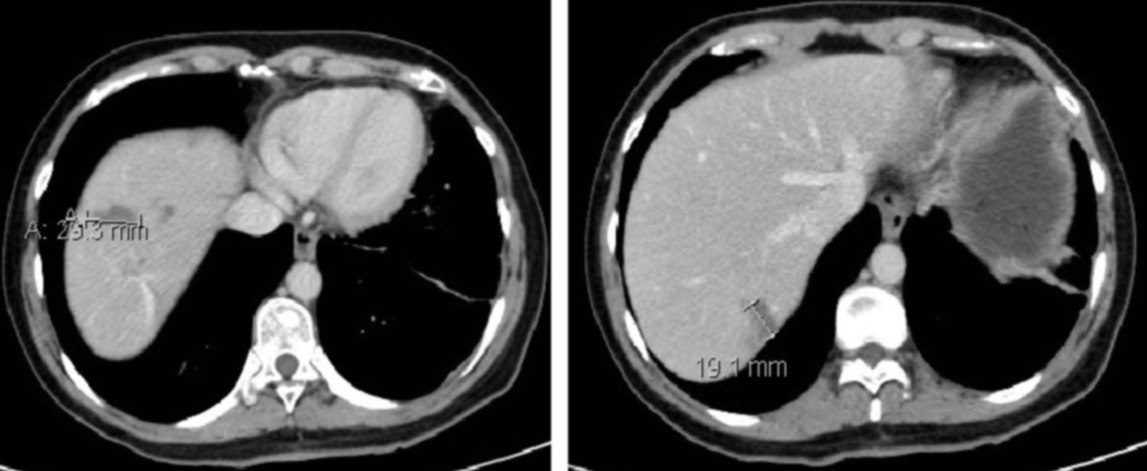
TRATAMIENTO Y EVOLUCIÓN
RESPUESTA PARCIAL MAYOR
Práctica desaparición de nódulos pulmonares bilaterales.
Importante disminución de las lesiones hepáticas.
Persistencia de infiltración ósea.
Notes:
En la primera evaluación realizada tras el segundo ciclo se observó una respuesta parcial mayor con prácticamente una desaparición de los nódulos pulmonares bilaterales, persistiendo alguno de forma aislada y milimétrica, e importante disminución de las lesiones hepáticas (segmento VIII a 30 mm y en el segmento VI a 20 mm) con persistencia de la infiltación ósea (imagen 2).
En estos momentos, la paciente continúa con el tratamiento con muy buena tolerancia, con vida plenamente activa y manteniendo la respuesta y con una disminución progresiva, aunque más lenta, de las lesiones

Slide 55
Tratamiento con AZD9291

